Slide 1
Δικαιώματα παιδιών

Slide 2
Επιλογές
Δικαιώματα παιδιών
Περιεχόμενα:
ΤΑ ΔΙΚΑΙΩΜΑΤΑ ΤΟΥ ΠΑΙΔΙΟΥ ΣΤΟ ΒΟΥΔΙΣΜΟ
Δικαιώματα παιδιών στον ισλαμισμό
Ευρωπαϊκή Ένωση Και ΙνδουισμόΣ
ΤΑ ΔΙΚΑΙΩΜΑΤΑ ΤΟΥ ΠΑΙΔΙΟΥ ΣΤΟΝ ΧΡΙΣΤΙΑΝΙΣΜΟ
ΤΑ ΔΙΚΑΙΩΜΑΤΑ ΤΟΥ ΠΑΙΔΙΟΥ ΣΕ ΆΛΛΕΣ ΘΡΗΣΚΕΙΕΣ
2^{ο} τετράμηνο Σχολικό έτος: 2018-9
Καθηγητής : Παπακωνσταντίνου Απόστολος

Slide 3
ΤΑ ΔΙΚΑΙΩΜΑΤΑ ΤΟΥ ΠΑΙΔΙΟΥ ΣΤΟ ΒΟΥΔΙΣΜΟ
Τα δικαιώματα του παιδιού στον βουδισμό
ΣΥΓΓΡΑΦΕΙΣ: ΜΑΤΘΙΛΔΗ ΚΑΤΣΙΡΗ
ΜΑΡΙΤΑ ΚΟΡΑΚΗ
ΓΙΩΡΓΟΣ ΚΟΛΚΟΣ
ΕΥΑ ΚΟΥΡΠΑΔΑΚΗ
ΥΠΕΥΘΥΝΟΣ ΚΑΘΗΓΗΤΗΣ: ΑΠΟΣΤΟΛΟΣ ΠΑΠΑΚΩΝΣΤΑΝΤΙΝΟΥ
3^{ο} ΓΕΝΙΚΟ ΛΥΚΕΙΟ Π.ΦΑΛΗΡΟΥ
ΣΧΟΛΙΚΟ ΕΤΟΣ: 2018-2019

Slide 4
ΓΕΝΙΚΟΤΕΡΗ ΕΝΝΟΙΑ ΤΟΥ ΒΟΥΔΙΣΜΟΥ
Με τον όρο Βουδισμός εννοείται μία από τις μεγάλες θρησκείες του κόσμου με κεντρικό πρόσωπο του το Βούδα. Όπως σε όλες τις θρησκείες, έτσι και στον Βουδισμό υπάρχουν διάφορα αξιώματα με διαφορές σε κάποια σημεία της πίστης.
Για τους Βουδιστές δεν υφίσταται ένας Θεός, υπάρχουν διαφορετικά πιστεύω ακόμα και σχετικά με τη θετικότητα του προσώπου του Βούδα. Κεντρικό σημείο της πίστης, ανεξαρτήτως δόγματος είναι άλλωστε το μη-Εγώ, η απόλυτη μη-ύπαρξη του ατομικού προσώπου. Για τους βουδιστές το κεντρικό ζήτημα δεν είναι η Θεότητα ή μη του Βούδα αλλά η Αλήθεια της Οδύνης και η Διδασκαλία για τον τερματισμό της.

Slide 5
ΤΑ ΔΙΚΑΙΩΜΑΤΑ ΤΟΥ ΠΑΙΔΙΟΥ ΣΙΓΚΑΠΟΥΡΗ
Στην Σιγκαπούρη κάθε παιδί είναι πολύτιμο. Καταβάλλουμε κάθε δυνατή προσπάθεια και αφιερώνουμε όσο το δυνατόν περισσότερους πόρους για να τις φροντίσουμε και να μεγιστοποιήσουμε τις δυνατότητές τους, ανεξάρτητα από τη φυλή, το φύλο ή την αφετηρία τους στη ζωή. Είναι πλήρως αφοσιωμένη στις υποχρεώσεις μας που απορρέουν από τη Σύμβαση για τα Δικαιώματα του Παιδιού.

Slide 6
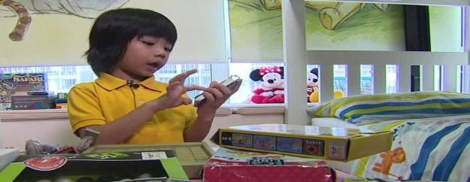
ΤΑ ΔΙΚΑΙΩΜΑΤΑ ΤΟΥ ΠΑΙΔΙΟΥ ΣΙΓΚΑΠΟΥΡΗ
Στήριξη των οικογενειών, συγκεκριμένα των παιδιών, που θίγονται από το διαζύγιο. Σκοπός είναι να αναδείξουμε τα συμφέροντα των παιδιών και να βοηθήσουμε τα παιδιά και τις οικογένειες να αντιμετωπίσουν καλύτερα τις αλλαγές από το διαζύγιο

Slide 7
ΤΑ ΔΙΚΑΙΩΜΑΤΑ ΤΟΥ ΠΑΙΔΙΟΥ ΣΙΓΚΑΠΟΥΡΗ
Παιδιά με ειδικές εκπαιδευτικές ανάγκες. Επιδιώκουμε να ενσωματώσουμε όσο το δυνατόν περισσότερο τα παιδιά με ήπιες ειδικές ανάγκες στα κανονικά σχολεία.
Προστασία από το νόμο περί παρενόχλησης είναι ένα νομοθετικό στοιχείο που εισήχθη για την ενίσχυση της προστασίας από την παρενόχληση υπό τις πολυάριθμες μορφές της, η οποία έχει γίνει όλο και μεγαλύτερη ανησυχία στη Σιγκαπούρη.

Slide 8
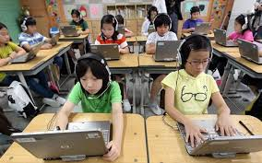
ΤΑ ΔΙΚΑΙΩΜΑΤΑ ΤΟΥ ΠΑΙΔΙΟΥ ΣΤΟ ΜΠΟΥΤΑΝ
Το Σύνταγμα εγγυάται το δικαίωμα δωρεάν εκπαίδευσης μέχρι την τάξη 10 (11 ετών) για όλα τα παιδιά της σχολικής ηλικίας.
Το ζήτημα της παιδικής εργασίας αντιμετωπίζεται από το νόμο για την εργασία και την απασχόληση και η σωματική τιμωρία απαγορεύεται σε όλα τα σχολεία.

Slide 9
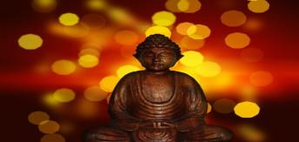
ΤΑ ΔΙΚΑΙΩΜΑΤΑ ΤΟΥ ΠΑΙΔΙΟΥ ΣΤΟ ΜΠΟΥΤΑΝ
Ο Ποινικός Κώδικας έχει σαφείς διατάξεις για φιλικές προς τα παιδιά διαδικασίες σε περιπτώσεις που αφορούν παιδιά που απαιτούν προστασία της ιδιωτικής ζωής και συνοδεία ενηλίκων κατά τη διάρκεια δοκιμών. Οι διατάξεις περιγράφουν επίσης την καταδίκη των παιδιών και επιτρέπουν στο δικαστήριο να απελευθερώσει ένα παιδί υπό δοκιμασία ή για να επιστρέψει το παιδί στο σπίτι, ενώ η παρουσία δεν απαιτείται στο δικαστήριο.

Slide 10
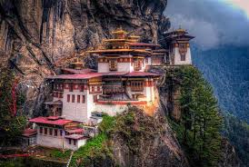
ΤΑ ΔΙΚΑΙΩΜΑΤΑ ΤΟΥ ΠΑΙΔΙΟΥ ΣΤΟ ΜΠΟΥΤΑΝ
Από το 1973, το Μπουτάν έχει καταβάλει πρόσθετες προσπάθειες για την παροχή εκπαίδευσης σε παιδιά με αναπηρίες και μαθησιακές δυσκολίες δημιουργώντας ιδρύματα για τέτοιου είδους παιδιά σε στρατηγικές τοποθεσίες σε ολόκληρη τη χώρα για να διευκολύνουν την πρόσβαση.

Slide 11
ΤΑ ΔΙΚΑΙΩΜΑΤΑ ΤΟΥ ΠΑΙΔΙΟΥ ΣΤΗΝ ΙΑΠΩΝΙΑ
Η Ιαπωνία έχει κάνει πολλές συμβάσεις που αποσκοπούν στην προστασία των δικαιωμάτων των παιδιών. Οι οικογένειες με μικρά παιδιά που δεν έχουν υψηλό επίπεδο εισοδήματος μπορούν να λαμβάνουν αποζημίωση από την κυβέρνηση. Η κυβέρνηση παρέχει την υποχρεωτική εκπαίδευση δωρεάν. Υπάρχει ένα σύστημα δικαιοσύνης ανηλίκων το οποίο διαχωρίζεται από το κανονικό σύστημα ποινικής δικαιοσύνης.

Slide 12
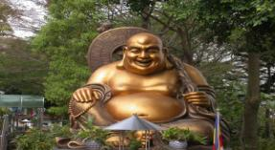
ΥΓΕΙΑ ΚΑΙ ΠΡΟΝΟΙΑ
Η Ιαπωνία διαθέτει ένα σύστημα καθολικής ηγεμονικής κάλυψης. Οι ασθενείς μπορούν να επιλέξουν να πάνε σε όποιο θάλαμο υγειονομικής περίθαλψης θέλουν. Επίσης παρέχει ένα σύστημα υποστήριξης των εγκύων και των νηπίων
Τα παιδιά στην Ιαπωνία είναι πολύ ανεξάρτητα και υπεύθυνα από τη στιγμή που θα αρχίσουν να κάνουν τα πρώτα τους βήματα και να λένε τις πρώτες τους λέξεις.

Slide 13
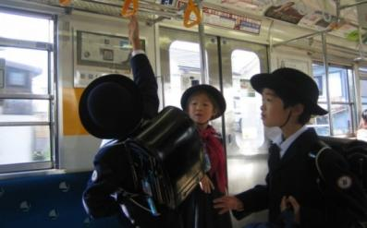
ΥΓΕΙΑ ΚΑΙ ΠΡΟΝΟΙΑ
Εκτός από το ότι πηγαίνουν στο σχολείο, επιπλέον ετοιμάζουν τα μαθήματά τους χωρίς καμία βοήθεια και κάνουν μπάνιο μόνα τους. Με το να τους επιτρέπουν βεβαία να κυκλοφορούν δίχως τη δική τους επιτήρηση, οι γονείς δεν εμπιστεύονται μόνο τα ίδια τα παιδιά τους αλλά και ολόκληρη την κοινωνία.

Slide 14
TA ΔΙΚΑΙΩΜΑΤΑ ΤΟΥ ΠΑΙΔΙΟΥ ΣΤΗΝ ΑΥΣΤΡΑΛΙΑ
Σε αντίθεση με την Ιαπωνία οι Αυστραλοί γονείς δεν μπορούν καν να διανοηθούν να αφήσουν τα παιδιά τους μόνα τους να πάνε οπουδήποτε.
Όπως και επίσης απορούν για το που βρίσκουν την ασφάλεια οι Ιάπωνες κι αφήνουν από τόσο μικρή ηλικία τα παιδιά τους να πάνε για ψώνια ,στο σχολείο και σε οποιοδήποτε άλλο μέρος θέλουν, έχοντας τους απολυτή εμπιστοσύνη και θεωρώντας τα υπεύθυνα και αρκετά ώριμα για κάτι τέτοιο.
Ενώ τα παιδιά στην Ιαπωνία φοβούνται την πρώτη φορά που βγαίνουν για κάποια τέτοια δουλειά, τα παιδιά στην Αυστραλία ονειρεύονται πότε θα μεγαλώσουν για να είναι ανεξάρτητα, να μπορούν να βγαίνουν έξω μόνα τους, να έχουν τα δικά τους κλειδιά και το δικό τους σπίτι.

Slide 15
ΔΥΟ ΑΠΟΣΠΑΣΜΑΤΑ ΓΙΑ ΤΟ ΠΩΣ ΖΟΥΝ ΤΑ ΠΑΙΔΙΑ ΣΤΗΝ ΙΑΠΩΝΙΑ ΣΕ ΣΧΕΣΗ ΜΕ ΤΙΣ ΑΛΛΕΣ ΧΩΡΕΣ
Στο βίντεο Japan’s independent kids βλέπουμε ένα επτάχρονο κορίτσι την Noe Ando που ετοιμάζεται για το σχολείο μόνη της . H Noe Ando καθημερινά περνά από κεντρικούς δρόμους, χρησιμοποιεί το τρένο και πάει μόνη της στο σχολείο. Tα παιδιά στην Ιαπωνία είναι ελευθέρα και υπεύθυνα, οι γονείς τα εμπιστεύονται απόλυτα αντίθετα με την Αυστραλία.
https://youtu.be/P7YrN8Q2PDU

Slide 16
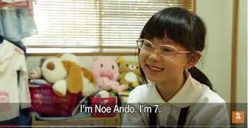
Στο βίντεο kid tasks 1 βλέπουμε 2 αδέλφια που πηγαίνουν στο σχολείο μόνα τους .Η μητέρα τα αποχαιρετά και δεν υποκύπτει στα κλάματα του πεντάχρονου γιου της .Στην συνέχεια μας δείχνει την διαδρομή που διασχίζουν καθημερινά τα παιδιά για να πάνε στο σχολείο , στην συνέχεια τα παιδιά φεύγουν από το σχολείο και πάνε να κάνουν τα ψώνια της ημέρας .Τα παιδιά διαχειρίζονται ένα μεγάλο ποσό χρημάτων και διαπραγματεύονται τις τιμές με επιτυχία τέλος επιστρέφουν στο σπίτι τους και βοηθάνε την οικογένειά τους σε ότι χρειαστεί.
https://youtu.be/e5k5XTZy0rA

Slide 17
Εκπαίδευση
Οι γονείς είναι υποχρεωμένοι να έχουν τα παιδιά τους ηλικίας μεταξύ έξι και δεκαπέντε να λαμβάνουν έξι έτη πρωτοβάθμιας εκπαίδευσης και τρία έτη δευτεροβάθμιας εκπαίδευσης σε σχολεία τα οποία έχουν εξουσιοδοτηθεί από την κυβέρνηση.
Τα σχολικά εγχειρίδια διανέμονται στους φοιτητές δωρεάν. Ο δείκτης εγγραφής πρωτοβάθμιας και δευτεροβάθμιας εκπαίδευσης στην Ιαπωνία είναι σχεδόν 100%.

Slide 18
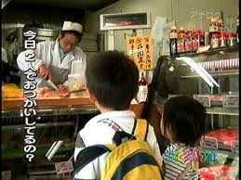
Εκπαίδευση
Απαγορεύεται στους εκπαιδευτικούς να επιβάλλουν σωματικές τιμωρίες.
Η τοπική κυβέρνηση είναι υποχρεωμένη να συστήσει ειδικά σχολεία για παιδιά με ειδικές ανάγκες, συμπεριλαμβανομένων ειδικών σχολών για τους τυφλούς, τους κωφούς, τα άτομα με σωματική αναπηρία, τα παιδιά με διανοητική καθυστέρηση και τα άρρωστα παιδιά.

Slide 19
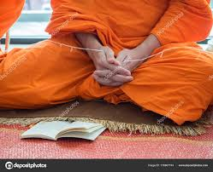
Εκπαίδευση
Τα σχολεία μπορούν να δημιουργήσουν ειδικές τάξεις, όπως μια ειδική τάξη για τα άτομα με ειδικές ανάγκες, τα άτομα με διανοητική καθυστέρηση, παιδιά με αδύναμη όραση ή αδύναμη ακοή.
Η τοπική κυβέρνηση παρέχει οικονομική υποστήριξη στους γονείς εάν είναι δύσκολο για τα παιδιά τους να φοιτούν στα σχολεία λόγω οικονομικών δυσχερειών

Slide 20
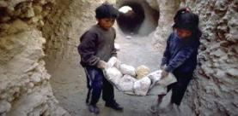
Παιδική Εργασία και Εκμετάλλευση
Ο νόμος περί εργασιακών προτύπων έχει διατάξεις για την προστασία των παιδικών εργαζομένων. Ο νόμος περί εργασιακών προτύπων απαγορεύει στους εργοδότες να απασχολούν παιδιά έως τις 31 Μαρτίου αμέσως μετά την ηλικία των δεκαπέντε ετών.
Tα παιδιά ηλικίας 13 ετών και άνω μπορούν να απασχολούνται εάν η εργασία είναι ελαφριά και δεν είναι επιβλαβή για την υγεία και την ευημερία τους και εάν ο εργοδότης λάβει άδεια από το τοπικό γραφείο διοίκησης εργασιακών προτύπων.

Slide 21
Παιδική Εργασία και Εκμετάλλευση
Τα παιδιά ηλικίας κάτω των 13 ετών μπορούν να απασχολούνται μόνο σε κινηματογραφικές παραγωγές και επιχειρήσεις θεατρικής παράστασης, κατόπιν άδειας του γραφείου διοίκησης εργασιακών προτύπων.
Ένας εργοδότης δεν μπορεί να απασχολεί άτομο κάτω των δεκαοκτώ ετών για εργασία παρατεταμένης διάρκειας ή νυκτερινής εργασίας .
Ο εργοδότης δεν μπορεί επίσης να αναθέσει σε πρόσωπο ηλικίας κάτω των δεκαοκτώ ετών επικίνδυνη εργασία.

Slide 22
ΣΥΜΠΕΡΑΣΜΑ
Συμπεραίνουμε λοιπόν ότι στην θρησκεία του Βουδισμού τα παιδία δεν έχουν κάποια ιδιαίτερα δικαιώματα . Σε κάθε χώρα και σε κάθε κοινωνία διαφέρουν τα δικαιώματα και οι υποχρεώσεις των νέων. Δίνεται περισσότερη βάση στην υγεία , την εκπαίδευση και στην εκμετάλλευσή τους.
Επιλογές

Slide 23
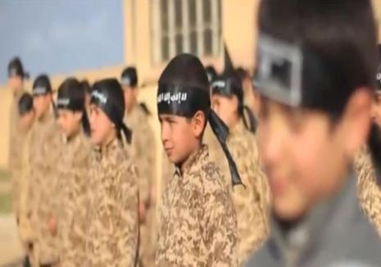
Δικαιώματα παιδιών στον ισλαμισμό
Συντελεστές: Όνομα καθηγητή
Λίβα Ιωάννα Παπακωνσταντίνου Απόστολος
Θωμοπούλου Μαριάννα
Κοντοβάς Πέτρος
Κοντογιάννης Απόστολος

Slide 24
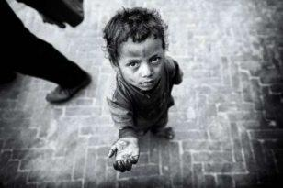
ΕΙΣΑΓΩΓΗ
Το Ισλάμ χαρακτηρίζεται από τα περιορισμένα δικαιώματα που παρέχει , τόσο σε παιδιά όσο και γυναίκες .Σε σύγκριση με την Ευρωπαϊκή ένωση για παράδειγμα, οι συνθήκες είναι σχεδόν πρωτόγονες.Πολλά παιδιά δεν έχουν δεν έχουν ισοτιμία στην υγεία , την εκπαίδευση , την ασφάλεια κλπ.
Τα δικαιώματα των παιδιών στο Ισλάμ περιλαμβάνουν ευθύνες των παιδιών στα παιδιά τους και το αντίθετο.

Slide 25
Γενικά δικαιώματα
Σύμφωνα με τον νόμο τα παιδιά έχουν θεμελιώδη δικαιώματα στην εκπαίδευση , στην υγεία και την ασφάλεια προστασία σε άσχημη μεταχείριση ,βασανιστήρια κλπ . Σύμφωνα με την παράδοση είναι σύνηθες να δίνεται το όνομα του πατέρα στο παιδιού του.
Όσο για τα παιδιά που αποτελούν το έμψυχο δυναμικό των σχολικών αιθουσών, τα περισσότερα προέρχονται από γονείς που τα εμπιστεύονται εθελοντικά στις δομές της εξτρεμιστικής μουσουλμανικής ουτοπίας. Υπάρχουν ωστόσο και άλλα τόσα που έχουν αρπαχτεί από τις οικογένειές τους, από Γιαζίντι και άραβες σιίτες κυρίως.

Slide 26
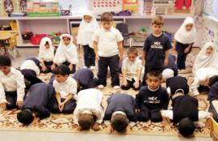
Γενικά δικαιώματα
Η Σύμβαση για τα Δικαιώματα του Παιδιού περιλαμβάνει τρεις μεγάλες κατηγορίες δικαιωμάτων:
Προστασία (από κάθε μορφής κακοποίηση, εκμετάλλευση, διάκριση, ρατσισμό, κ.λπ.),
Παροχές (δικαίωμα στην εκπαίδευση, την υγεία, την πρόνοια, την ψυχαγωγία, κ.λπ.) και Συμμετοχή στα κοινά (δικαίωμα στην έκφραση γνώμης, την πληροφόρηση, τον ελεύθερο χρόνο, κ.λπ).
Δυστηχώς αυτά δεν είναι δυνατά λόγω του καταστροφικού πολέμου μεταξύ του ισλαμικού κράτους και άλλων χωρών με διαπλεκόμενα συμφέροντα στην περιοχή.

Slide 27
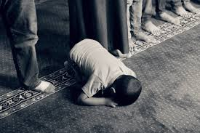
ΔΙΚΑΙΩΜΑΤΑ ΤΟΥ ΠΑΙΔΙΟΥ
Τα παιδιά έχουν το δικαίωμα να τρέφονται, να ντύνονται, να εκπαιδεύονται, να προστατεύονται μέχρι να φτάσουν στην ενηλικίωση. Προστασία σημαίνει προστασία από την ηθική και σωματική βλάβη.
Οι γονείς πρέπει να δώσουν ένα καλό όνομα στο παιδί τους. Ο σκοπός της ονοματοδοσίας είναι να ορίσει το πράγμα που ονομάζεται, διότι αν υπάρχει κάτι που το όνομα του είναι άγνωστο, είναι δύσκολο να το καταλάβουν.
Είναι ευθύνη των γονέων να αναπτύξουν την προσωπικότητα του παιδιού σε όλους τους τομείς.

Slide 28
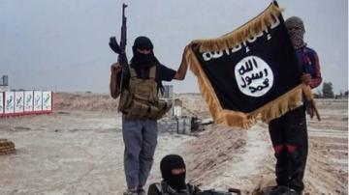
ΔΙΚΑΙΩΜΑΤΑ ΤΟΥ ΠΑΙΔΙΟΥ
Οι γονείς πρέπει να φροντίζουν να διδάσκουν στα παιδιά τους τα καθήκοντα του Ισλάμ και άλλες αρετές που συνιστώνται στο Sharia ( θρησκευτικός νόμος που αποτελεί μέρος της ισλαμικής παράδοσης ) και τα κοσμικά θέματα που χρειάζονται για να ζήσουν μια αξιοπρεπή ζωή σε αυτόν τον κόσμο.
Τα παιδιά πρέπει να αγαπιούνται και να έχουν ειδική φροντίδα από τους γονείς τους. Οι γονείς πρέπει να αντιμετωπίζουν τα παιδιά τους με αγάπη και επιείκεια, αλλά σε ορισμένες περιπτώσεις όπου χρειάζονται αυστηρότητα, επιτρέπεται επίσης.

Slide 29
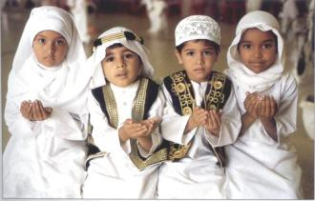
ΔΙΚΑΙΩΜΑΤΑ ΤΟΥ ΠΑΙΔΙΟΥ
Αυτό σημαίνει ότι οι γονείς δεν πρέπει να ξοδεύουν όλα αυτά που έχουν τις δικές τους ανέσεις και πολυτέλειες, αλλά πρέπει να κάνουν ένα συμβούλιο για την πρόοδο των παιδιών μετά το θάνατο των γονιών.
Οι γονείς θα πρέπει να διδάσκουν στα παιδιά ισλαμικές μεθόδους και ετικέτες σύμφωνα με το παράδειγμα του Προφήτη Μωάμεθ.
Οι γονείς θα πρέπει επίσης να τους δίνουν να μαθαίνουν να διαβάζουν και να απαγγέλλουν το Κοράνι από νεαρή ηλικία όταν η μνήμη του παιδιού το βρίσκει εύκολο.

Slide 30
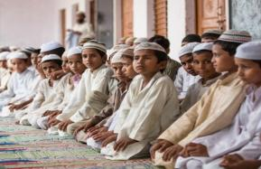
ΔΙΚΑΙΩΜΑΤΑ ΤΟΥ ΠΑΙΔΙΟΥ
Περιλαμβάνει επίσης την ανάπτυξη των τακτικών επιδόσεων της προσευχής μεταξύ των ηλικιών 7 και 10 ετών.
Ένα άλλο σημαντικό θέμα που είναι ένα από τα δικαιώματα των παιδιών στα οποία πρέπει να δοθεί προσοχή είναι η δίκαιη μεταχείριση των παιδιών. Ο σεβασμός που οι γονείς προσδίδουν στα παιδιά τους θα τους βοηθήσει να γίνουν αξιοσέβαστοι, υπεύθυνοι, ευγενικοί, φιλικοί, υπάκουοι, υπομονετικοί, ταπεινοί και έντιμοι, και ανθρώπινα όντα για όλη τους τη ζωή.

Slide 31
ΣΥΝΕΠΕΙΕΣ ΠΑΡΑΒΙΑΣΗΣ ΤΟΥ ΝΟΜΟΥ ΑΠΟ ΤΑ ΠΑΙΔΙΑ
Εάν ένα παιδί διαπράξει μεγάλη αμαρτία, ο κηδεμόνας του (ή, για παράδειγμα, ο δάσκαλός του, με την άδεια του κηδεμόνα) μπορεί να το κάνει να μάθει τα λάθη του έτσι ώστε να αποφύγει την ανάλογη ποινή.
Αν ο θάνατος του πατέρα ή της μητέρας ενός παιδιού προκληθεί από το ίδιο, θα πρέπει να σκοτωθεί. Εάν, όμως, ένας πατέρας σκοτώσει το παιδί του σκόπιμα, θα έπρεπε να πληρώσει diyah ( χρηματική αποζημίωση).
Εάν ένα παιδί μοιάζει με έναν μουσουλμάνο άνδρα ή γυναίκα, που είναι ενήλικος, υγιής και ελεύθερος, θα πρέπει να χτυπηθεί ογδόντα φορές με τα ρούχα του.

Slide 32
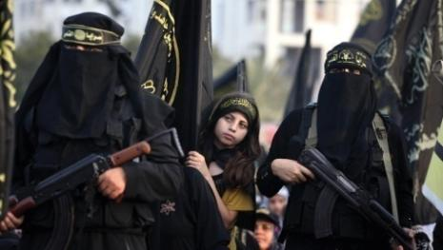
ΠΑΙΔΙΑ ΣΤΟΝ ΙΣΛΑΜΙΣΜΟ
Ανεξάρτητα την ηλικία του παιδιού , καθήκον του είναι να υπακούει τους γονείς του και να τους δείχνει καλοσύνη. Η υπακοή του παιδιού προς τους γονείς θεωρείται από το κοράνιο αξιέπαινη πράξη λατρείας και προειδοποιεί τους πιστούς να μην είναι αγενείς με τους γονείς τους μη λέγοντας κάποια ασεβή λέξη.

Slide 33
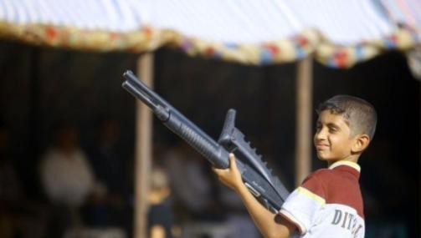
ΠΑΙΔΙΑ ΣΤΟΝ ΙΣΛΑΜΙΣΜΟ
Οι γονείς απαιτούν τα παιδιά να εξασφαλίζουν τα δικαιώματά τους και τους παροτρύνουν να δαπανούν για αυτά ισότιμα και να τα αντιμετωπίζουν δίκαια σε όλα τα προφανή θέματα. Οι γονείς ενθαρρύνουν τα παιδιά να τους τιμούν και τα διατάζουν να εκφράζουν το σεβασμό και την εκτίμησή τους σε αυτούς, να τους φροντίζουν και να τους δείχνουν την οφειλόμενη υπακοή μέχρι τον θάνατό τους.

Slide 34
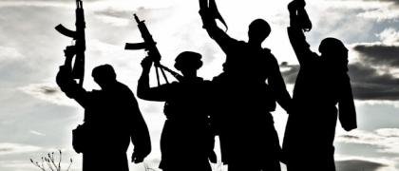
Καταπάτηση δικαιωμάτων
Κανονικά τα παιδιά έχουν δικαίωμα προστασίας από κάθε μορφής κακομεταχείριση: βία, παραμέληση, κακοποίηση (σωματική, λεκτική, ψυχολογική, σεξουαλική) και εκμετάλλευση, μέσα και έξω από την οικογένεια.
Αλλά στην πραγματικότητα αντιμετωπίζουν πολύ άσχημες συνθήκες διαβίωσης ζώντας μέσα στη φτώχεια, τις αρρώστιες, την εξαθλίωση

Slide 35
Καταπάτηση δικαιωμάτων
Στερούνται το βασικό δικαίωμα της εκπαίδευσης
Προώθηση παιδικής πορνείας
Αποτελούν φτηνό εργατικό δυναμικό μέσα σε άθλιες συνθήκες εργασίας
Γίνονται αντικείμενο αγοραπωλησίας για διαφόρους σκοπούς, ακόμα και από τους ίδιους τους τους γονείς (υπάρχουν γονείς που τα εκμεταλλεύονται οι ίδιοι οικονομικά)
Υπάρχει το θλιβερό φαινόμενο της εκτέλεσης παιδιών από παρακρατικές ομάδες, καθώς θεωρούνται «άχρηστα» και ως μελλοντικό πρόβλημα για κάποιες χώρες
Τα παιδιά είναι τα πρώτα θύματα του πολέμου, βιώνοντας τις συνέπειες του, με βασικότερη την προσφυγιά.
Καθημερινά πεθαίνουν από την πείνα.

Slide 36
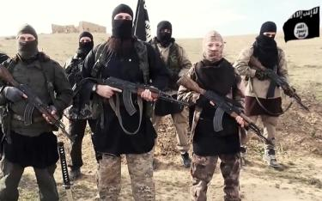
ISIS και καταπάτηση δικαιωμάτων
Σε χώρες που ασκεί επιρροή ο ISIS τα δικαιώματα που καταπατούνται παρεμβαίνουν την προσωπικη ζωή των παιδιών.Σύμφωνα μάλιστα με τo Quilliam Foundation, κάπου 30.000 παιδιά γεννιούνται κάθε χρόνο και μεγαλώνουν κάτω από τη μαύρη σημαία, πηγαίνοντας κατόπιν στο σχολείο.
Το μόνο που θα γνωρίσουν στα πρώτα και τρυφερά αυτά χρόνια τους είναι η ζωή εντός χαλιφάτου, κάτι που σημαίνει πως θα υποβληθούν σε συστηματική προπαγάνδα και καθημερινή πλύση εγκεφάλου, αποτελώντας έτσι την επόμενη γενιά των φανατικών εξτρεμιστών.

Slide 37
ΑΛΗΘΙΝΑ ΓΕΓΟΝΟΤΑ ΚΑΤΑΠΑΤΗΣΗΣ ΔΙΚΑΙΩΜΑΤΩΝ
Ένας Βρετανός εφημέριος στην ενορία της Βαγδάτης ισχυρίζεται πως τα μέλη του Ισλαμικού Κράτους καταδιώκουν Χριστιανούς, πηγαίνουν έξω από τα σπίτια τους και απειλούν να σκοτώσουν τα παιδιά τους σε περίπτωση που δεν ασπαστούν το Ισλάμ. Ο ίδιος μίλησε και υποστήριξε ότι οι μαχητές του ISIS αποκεφάλισαν τέσσερα χριστιανόπουλα επειδή γεννήθηκαν σε χριστιανικές οικογένειες αρνήθηκαν να ασπαστούν το Ισλάμ.

Slide 38
Όσο αναφορά το σχολικό περιβάλλον
Το σχολείο μετατρέπεται στον βασικό μοχλό της τζιχαντιστικής ιδεολογίας, μιας και η τάξη παραμένει το βαρύ πυροβολικό της κατήχησης, έτσι ώστε να διασφαλιστεί το γεγονός ότι το Ισλαμικό Κράτος θα παραμείνει κραταιό για τουλάχιστον άλλη μία γενιά.

Slide 39
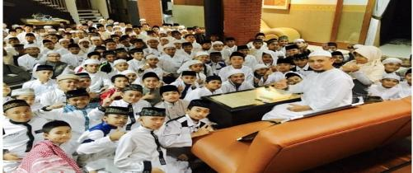
Όσο αναφορά το σχολικό περιβάλλον
Όπως και να ΄χει,τίποτα βέβαια στο ωρολόγιο πρόγραμμα του ISIS δεν μπορεί να συγκριθεί με τα «πρακτικά» μαθήματα, την επαφή των παιδιών με την απαράμιλλη βία δηλαδή ήδη από τα πρώτα έτη της ζωής τους. Στο νηπιαγωγείο, για παράδειγμα, τα παιδιά εκπαιδεύονται στο μαχαίρι, το οποίο εφαρμόζουν πάνω σε ζώα αρχικά, κόβοντάς τους τα κεφάλια.

Slide 40
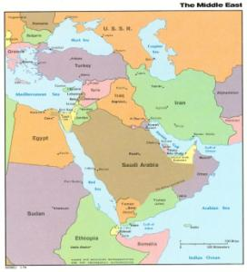
Χώρες πιστές στον ισλαμισμό
Τα δικαιώματα των παιδιών δεν προστατεύονται επαρκώς στις εξής χώρες: Αφγανιστάν,Αλγερία,Ισραήλ,Αλβανία,Μπαγκλαντές,Μπαχρέιν,Κομόρες,Ιράν,Ιράκ κλπ.

Slide 41
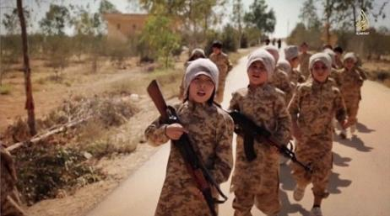
ΑΛΗΘΙΝΗ ΜΑΡΤΥΡΙΑ
«Τις προάλλες έπιασαν έναν χριστιανό και του είπαν: Ή θα πιστέψεις στο Ισλάμ ή θα σκοτώσουμε τα παιδιά σου. Ήταν απελπισμένος, τι να έκανε; Μετά από λίγο μου τηλεφώνησε και με ρώτησε: Είπα πως πιστεύω, αυτό σημαίνει πως ο Ιησούς δεν με αγαπά πλέον; Και τότε του απάντησα: Σε αγαπά και πάντα θα σε αγαπά» εξομολογείται ο εφημέριος.

Slide 42
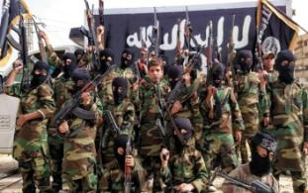
Η ΠΛΗΣΗ ΕΓΚΕΦΑΛΟΥ ΑΠΟ ΤHN EKKΛΗΣΙΑ
O ραβίνος τους λέει ότι άτομα από πολλές χώρες έρχονται στην Συρία, διότι το Ισλάμ τους ενώνει και τους αποδέχεται όλους. Προσπαθούν να τους πείσουν ότι το Ισλάμ εξυψώνει τους μουσουλμάνους και εξευτελίζει τους άπιστους. Γενικά προσπαθεί να τους περάσει το μήνυμα ότι όποιος πιστεύει στον χριστιανισμό είναι άπιστος και δεν αξίζει να ζει. Δηλαδή με λίγα λόγια, με την προπαγάνδα που δέχονται αποκλείουν κάθε θρησκεία εκτός από την δίκια τους

Slide 43
Δικαιώματα παιδιών σύμφωνα με το Κοράνι
Σύμφωνα με αυτό,τα παιδιά :
-έχουν θεμελιώδη δικαίωμα στην τροφή και στην προστασία μέχρι να ενηλικιωθούν.
-πρέπει να δείχνουν σεβασμό ώστε να απολαμβάνουν αγάπη και στοργή απ’ τους γονείς τους
-τα παιδιά έχουν το δικαίωμα να αντιμετωπίζονται ισότιμα σε σχέση με τα αδέλφια τους σε σχέση με οικονομικά δώρα
Υποχρεώσεις γονέων σύμφωνα με το Κοράνι :
-Πρέπει να προσφέρουν εκπαίδευση στα παιδιά τους
-Συστήνεται να προσφέρουν αρκετά στην κληρονομιά τους

Slide 44
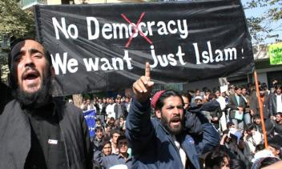
Τρόποι αντιμετώπισης
‘Eνας από τους τρόπους αντιμετώπισης και εξίσωσης των δικαιώματων των παιδιών των ισλαμικών χωρών είναι η διαπολιτισμικότητα , δηλαδή μια πορεία αλληλεπίδρασης και συνεργασίας ατόμων διαφορετικών εθνικοτήτων.Έτσι διάφορες προκαταλήψεις θα καταστραφούν και τα παιδιά θα είχαν μια ζωή παρόμοια με αυτή των δυτικών κοινωνιών.

Slide 45
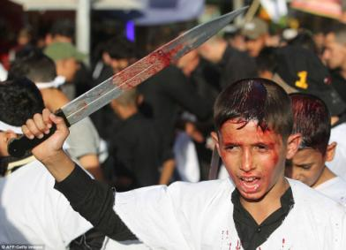
Επίλογος
Τα δικαιώματα των παιδιών στο Ισλαμ λοιπόν είναι αρκετά υποβαθμισμένη. Ας ελπίσουμε πως η διάλυση του Isis θα έρθει σύντομα , ώστε να σταματήσουν να υποφέρουν αθώα παιδιά.
Επιλογές

Slide 46
Ευρωπαϊκή Ένωση Και ΙνδουισμόΣ
Άρης Κωνσταντινίδης Αθηνά Καλαμπούκα
Θανάσης Λεπενιώτης Χάρης Κιττές
Ερευνητική Εργασία 2018-2019
Υπεύθυνος: κ. Παπακωνσταντίνου

Slide 47
ΙΝΔΟΥΙΣΜΟΣ
Τι είναι ο ινδουισμός;
Ο ινδουισμός είναι μια από τις αρχαιότερες οργανωμένες θρησκείες – οι γραφές της εμφανίζονται περίπου το 1400 π.Χ. Σαν θρησκεία είναι εξαιρετικά περίπλοκη γιατί έχει εκατομμύρια θεϊκές μορφές. Αν και είναι η τρίτη μεγαλύτερη θρησκεία στον κόσμο ο ινδουισμός συναντάται κυρίως στην ινδία και το Νεπάλ. Σήμερα, ο Ινδουισμός αποτελεί σημαντική δύναμη στον θρησκευτικό τομέα, καθώς θεωρείται ως η τρίτη μεγαλύτερη θρησκεία στον κόσμο, με περίπου 1 δισεκατομμύριο πιστούς, το 90% των οποίων κατοικεί στην Ινδία. Τέλος, είναι αξιοθαύμαστο πως ινδουιστικές κοινότητες δε συναντώνται μόνο στην Ασία, αλλά και στο Ηνωμένο Βασίλειο της Ευρώπης και στον Καναδά και τις Ηνωμένες Πολιτείες της Αμερικής.

Slide 48
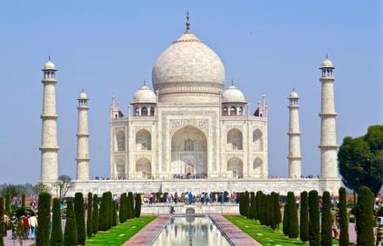
Δικαιώματα παιδιού στις θρησκείες
Μας ενδιαφέρουν, δήθεν, τα δικαιώματα του παιδιού, τιμούμε και γιορτάζουμε τις διάφορες επετείους για το παιδί, αλλά όταν φτάνουμε στο ζήτημα της θρησκείας οι μεγάλοι επιβάλλουν τις απόψεις και τις πεποιθήσεις τους στα παιδιά. Σύμφωνα, λοιπόν, με τη σύμβαση για τα δικαιώματα του παιδιού, άρθρο 14, παρ. 1, τα συμβαλλόμενα κράτη σέβονται το δικαίωμα του παιδιού για ελευθερία της σκέψης, συνείδησης και θρησκείας. Οι γονείς καθοδηγούν το παιδί στην άσκηση του παραπάνω δικαιώματος έτσι ώστε να ανταποκρίνεται στην ανάπτυξη των ικανοτήτων του.. Πουθενά δεν αναγράφει να το υποχρεώνουν ή να του επιβάλλουν τις απόψεις τους.

Slide 49
Η θέση των κοριτσιών στον ινδουισμό
Τα κορίτσια από μικρή ηλικία υποχρεώνονται να παντρεύονται τρεις φορές μεγαλύτερο άντρα. Βεβαία μια γυναίκα μπορεί να πάρει άντρα κατώτερης κοινωνικής τάξης. Επιπλέον οι ίδιοι οι γονείς πιάνουν τα παιδιά τους όσο είναι νήπια ακόμα και τους εξαρθρώνουν τα χέρια, τα πόδια, τα καθιστούν ανάπηρα για όλη τους τη ζωή, για να προκαλούν τον οίκτο των περαστικών και να μαζεύουν περισσότερα χρήματα, όταν θα ζητιανεύουν για μια ολόκληρη ζωή. Σε 44 εκατομμύρια έχουν καταγραφεί σήμερα από διεθνείς οργανισμούς τα παιδιά κάτω των 14 ετών, που δουλεύουν σε παραγωγή τσιμεντόλιθου, σε οικοδομές, σε ορυχεία και σε κάθε είδους βαρεία, απάνθρωπη δουλειά. Τα 10 εκατομμύρια απ' αυτά έχουν παραχωρηθεί ως ισόβιοι σκλάβοι από την ίδια τους την οικογένεια για την εξάλειψη κάποιου χρέους.

Slide 50
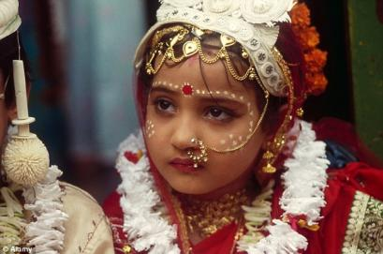
Περίπτωση:
Να μια περίπτωση, όπως την παρουσιάζουν οι ίδιοι οι ερευνητές του διεθνούς οργανισμού: Η Σονάλι είναι ηλικίας 8 ετών. Το πρόσωπό της είναι «μακιγιαρισμένο», τα χείλη της κατακόκκινα και μακριά σκουλαρίκια κρέμονται από τ' αυτιά της. Κάθεται ήσυχα σε μια αίθουσα ενός οίκου ανοχής της Βομβάης. Στοιχίζει 40 δολάρια στον πελάτη, γιατί είναι νέα και δροσερή. Η Σονάλι δε βρίσκεται εκεί από δική της θέληση ή επιλογή, αλλά δέχεται όλους τους πελάτες που της επιβάλλει η προϊσταμένη της. Ο πατέρας της την πούλησε σ' ένα « μεσάζοντα» αντί 400 δολαρίων και τώρα εκείνη παρέχει το σώμα της, για να εξασφαλίσει το ποσόν που θα της επιτρέψει να εξαγοράσει την ελευθερία της. Σύμφωνα με τις στατιστικές η Σονάλι θα πεθάνει από κάποια αρρώστια ή κακοποίηση μέσα σε πολύ λίγα χρόνια.

Slide 51
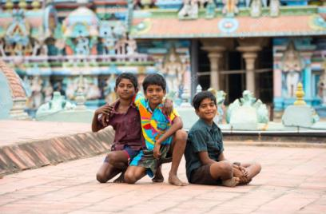
ΔΙΚΑΙΩΜΑΤΑ ΑΓΟΡΙΩΝ
Τα αγόρια στην συγκεκριμένη θρησκεία σε αντίθεση με τα κορίτσια, δεν έχουν τόσους περιορισμούς όσων αφόρα τα δικαιώματα τους. Εξουσία στην κοινωνία και συγκεκριμένα στην οικογένεια έχουν οι άντρες και ύστερα από αυτούς τα αγόρια. Τα αγόρια όταν φτάσουν σε κατάλληλη ηλικία, οι γυναίκες δεν έχουν δικαίωμα άποψης σε οποιοδήποτε θέμα. Με λίγα λόγια ακόμα και τα μικρά αγόρια έχουν περισσότερα προνόμια από τις περισσότερες γυναίκες.

Slide 52
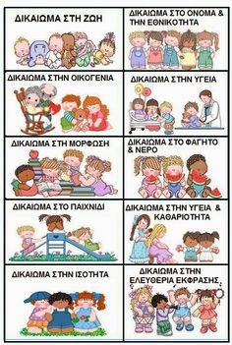
ΜΕ ΛΙΓΑ ΛΟΓΙΑ
Σε σύγκριση με τις προηγούμενες γενιές, τα τελευταία χρονιά έχουν δημιουργηθεί οργανισμοί για να κινήσουν το ενδιαφέρον των ανθρώπων σε όλο τον κόσμο δείχνοντας τους τις άθλιες συνθήκες με τις όποιες ζουν αυτά τα παιδιά και την άδικη κατανομή δικαιωμάτων. Τέτοιοι οργανισμοί είναι π.χ. η Unicef και To Χαμόγελο του Παιδιού. Τα παιδιά στην Ινδία αναφέρουν ότι αισθάνονται πιο ενδυναμωμένα, με το 52% των παιδιών να πιστεύουν ότι η φωνή τους ακούγεται και μπορεί να βοηθήσει τη χώρα τους και ότι η γνώμη τους μπορεί να επηρεάσει το μέλλον της χώρας τους.

Slide 53
Ευρωπαϊκή Ένωση
Η Χάρτα των δικαιωμάτων του παιδιού αναφέρει:
Δικαιούμαι να έρθω στη ζωή. Δικαιούμαι να υπάρξω.
Δικαιούμαι να μεγαλώσω σε έναν κόσμο χωρίς βία και φτώχεια.
Δικαιούμαι να ζήσω σε έναν κόσμο που σέβεται και προστατεύει το φυσικό περιβάλλον.
Δικαιούμαι να έχω ελεύθερη πρόσβαση στον μαγικό κόσμο της γνώσης.
Δικαιούμαι να έχω ελεύθερο χρόνο και χώρο για να παίζω.

Slide 54
ΕΠΙΣΗΣ
Δικαιούμαι να μάθω τί είναι καλό για την σωματική και ψυχική μου υγεία.
Δικαιούμαι να περνάω αρκετό χρόνο με τους γονείς μου.
Δικαιούμαι να ζήσω με αθωότητα και ανεμελιά τα παιδικά μου χρόνια.
Δικαιούμαι να ζήσω σε μια κοινωνία που προστατεύει τα προσωπικά μου δεδομένα.
Δικαιούμαι έναν κόσμο ανθρώπινο, δίκαιο και ειρηνικό. Έναν κόσμο στον οποίο θα μεγαλώσουν αύριο τα δικά μου παιδιά.

Slide 55
Υπερασπιστές των παιδικών δικαιωμάτων
Ο Συνήγορος του Πολίτη είναι μια Ανεξάρτητη Αρχή, λειτουργεί δηλαδή με βάση κανόνες που ορίζει η ίδια η Αρχή και ελέγχεται μόνο από τη Βουλή των Ελλήνων. Κάθε πολίτης, ανεξάρτητα από την εθνικότητά του, μπορεί να απευθυνθεί στο Συνήγορο αν αντιμετωπίζει κάποιο πρόβλημα με δημόσια υπηρεσία στην Ελλάδα ή στο εξωτερικό. Ένα από τα τμήματα του Συνηγόρου του Πολίτη είναι ο Κύκλος Δικαιωμάτων του Παιδιού. Αποστολή του είναι να υπερασπίζεται τα δικαιώματα των ανηλίκων, δηλαδή όλων των αγοριών και των κοριτσιών έως 18 ετών.

Slide 56
Ισότητα στα παιδιά
Η Οδηγία για την Ισότητα στην Απασχόληση έχει εφαρμογή στα παιδιά που έχουν εκ του νόμου δικαίωμα να εργάζονται. Ενώ στην επικυρωμένη από όλα τα κράτη μέλη της ΕΕ Σύμβαση «περί του κατωτάτου ορίου ηλικίας εισόδου εις την απασχόλησιν» της Διεθνούς Οργάνωσης Εργασίας95 ορίζεται το 15ο έτος ως κατώτατο όριο ηλικίας, διαφορές μεταξύ των κρατών μελών της ΕΕ ως προς το εν λόγω κατώτατο όριο ηλικίας εξακολουθούν να υπάρχουν.

Slide 57
Δικαιώματα του παιδιού
Όπως οι μεγάλοι, έτσι και τα παιδιά έχουν δικαιώματα που προστατεύονται από τη Σύμβαση για τα Δικαιώματα του παιδιού (Unicef). Η Σύμβαση περιλαμβάνει 54 άρθρα, τέθηκε σε ισχύ από το έτος 1990 και την έχουν υπογράψει σχεδόν όλες οι χώρες του κόσμου ΕΕ και τα κράτη μέλη της ΕΕ πρέπει να σέβονται, να προστατεύουν και να προάγουν τα δικαιώματα των παιδιών. Όλες οι πολιτικές της ΕΕ που έχουν αντίκτυπο στα παιδιά πρέπει να χαράσσονται με γνώμονα το υπέρτατο συμφέρον του παιδιού.

Slide 58
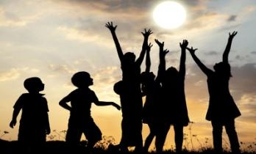
Η δράση της UNICEF για τα δικαιώματα του παιδιού
Η UNICEF τιμά την Παγκόσμια Ημέρα Δικαιωμάτων του Παιδιού, η οποία σηματοδοτεί την επέτειο της υιοθέτησης της Σύμβασης για τα Δικαιώματα του Παιδιού, με παγκόσμιες εκδηλώσεις στις οποίες τα παιδιά έχουν τον πρώτο λόγο, εκδηλώσεις με επώνυμους προσκεκλημένους και άλλες κινητοποιήσεις παιδιών σε περισσότερες από 130 χώρες, προσφέροντας στα παιδιά το δικό τους βήμα για να ακουστεί η φωνή τους και να βοηθήσουν ώστε να σωθούν παιδικές ζωές, να αγωνιστούν για τα δικαιώματά τους και να αναπτύξουν πλήρως τις δυνατότητές τους.

Slide 59
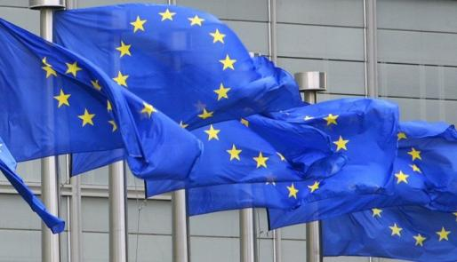
Ευρωπαϊκή Ένωση και κατηγορίες δικαιωμάτων
Στην Ε.Ε υπάρχουν τρεις μεγάλες κατηγορίες δικαιωμάτων:
Προστασία (από κάθε μορφής κακοποίηση, εκμετάλλευση, διάκριση, ρατσισμό, κ.λπ.)
Παροχές (δικαίωμα στην εκπαίδευση, την υγεία, την πρόνοια, την ψυχαγωγία, κ.λπ.)
Συμμετοχή (δικαίωμα στην έκφραση γνώμης, την πληροφόρηση, τον ελεύθερο χρόνο, κ.λπ.)

Slide 60
Η ευημερία των παιδιών σε αναπτυγμένες και αναπτυσσόμενες χώρες
Μετά την επικύρωση της συνθήκης για τα Δικαιώματα του Παιδιού, επικράτησε ιδέα ότι κάθε άτομο ως 18 χρονών θεωρείται παιδί. Ανεξαρτήτως λοιπόν φύλου, φυλής, χρώματος, γλώσσας, θρησκείας, πολιτικών άλλων πεποιθήσεων, εθνικής, εθνοτικής κοινωνικής καταγωγής, περιουσιακής κατάστασης, ανικανότητας αναπηρίας οποιασδήποτε άλλης κατάστασης, έχει ανάγκη μιας ιδιαίτερης μεταχείρισης και δικαιώματα ιδιαίτερης φροντίδας και προστασίας, γιατί τα παιδιά είναι συχνά πιο ευάλωτα σε σχέση με τους ενήλικες.

Slide 61
Το παράδοξο της Φινλανδίας
Η υποχρεωτική εκπαίδευση στη Φινλανδία ξεκινά όταν το παιδί γίνεται 7 ετών, που σημαίνει ότι η ηλικιακή ομάδα στην οποία βασίζεται το ποσοστό εγγραφής στην προσχολική εκπαίδευση αποτελείται από παιδιά ηλικίας τεσσάρων ως επτά. Αν το ποσοστό της εγγραφής στην προσχολική εκπαίδευση έπρεπε να οριστεί εκ νέου ως, «το ποσοστό των παιδιών που εγγράφονται στην προσχολική εκπαίδευση το έτος πριν την έναρξη της υποχρεωτικής εκπαίδευσης», η Φινλανδία θα κατατάσσονταν κοντά στην κορυφή του πίνακα με το ποσοστό εγγραφής να πλησιάζει το 100%.

Slide 62
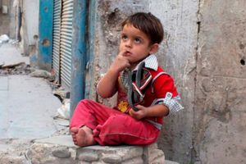
Παιδικά δικαιώματα στην Πορτογαλία
Ειδικά οι γυναίκες και τα παιδιά περιθωριοποιούνται με διάφορους τρόπους, ο Τύπος δεν είναι ελεύθερος σε πολλές χώρες και επιβάλλεται σιωπή στους διαφωνούντες, πολύ συχνά μόνιμα. Ενώ κατά τη διάρκεια των τελευταίων εξήντα χρόνων έχουν σημειωθεί κάποια οφέλη, οι παραβιάσεις των ανθρωπίνων δικαιωμάτων αποτελούν ακόμα και σήμερα μάστιγα για τον κόσμο μας.

Slide 63
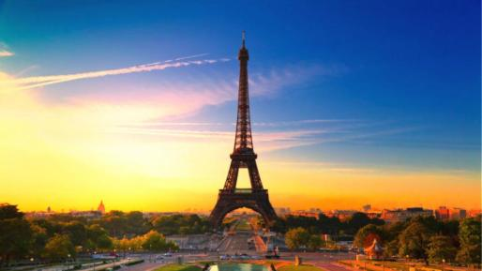
Προβλήματα στην Γαλλία
Αρχικά, πάνω από 10.000 παιδιά απειλούνται κάθε χρόνο αφού γίνονται πολλές αναφορές κακομεταχείρισης ή αμέλειας των παιδιών. Επίσης η επιτροπή για τα δικαιώματα του παιδιού έδειξε την μεγαλύτερη ανησυχία για το κλίμα μισαλλοδοξίας που επικρατεί στην Γαλλία έναντι των παιδιών όπως οι Ρουμάνοι, τα παιδιά που ζουν σε παραγκουπόλεις ή και τα παιδιά με αναπηρία.

Slide 64
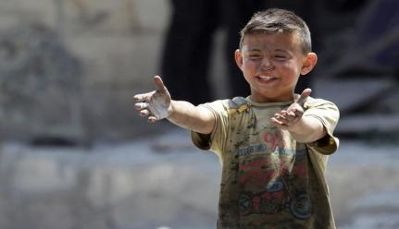
Παιδία μεταναστών στην Ελλάδα
Στην Ελλάδα του 21ου αιώνα που θέλει να αυτοαποκαλείται κοιτίδα της δημοκρατίας και του πολιτισμού, 200.000 παιδιά μένουν ξεκρέμαστα χωρίς χαρτιά, χωρίς δικαιώματα, χωρίς ελπίδα.
Είναι τα παιδιά των μεταναστών που γεννήθηκαν ή ήρθαν σε μικρή ηλικία στη χώρα μας. Τα παιδιά που πολλές φορές αποκαλούμε 2η γενιά μεταναστών, αλλά στην πραγματικότητα η μόνη πατρίδα που έχουν γνωρίσει είναι η Ελλάδα.

Slide 65
Επίλογος
Σήμερα τα δικαιώματα των παιδιών κινδυνεύουν πιο πολύ από ποτέ. Η αυξανομένη φτώχεια όλο και μεγαλύτερου μέρους του πληθυσμού επηρεάζει φυσικά και τα παιδιά. Οι γονείς επιβαρύνονται ψυχολογικά και οι σχέσεις τους με τα παιδία τους επηρεάζετε αρνητικά. Πολλά παιδία χάνουν πολλά δικαιώματα όπως είναι αυτό της ασφάλειας και του επαρκούς βιοτικού επίπεδου.
Επιλογές

Slide 67
ΠΕΡΙΕΧΟΜΕΝΑ
ΕΙΣΑΓΩΓΗ
ΚΥΡΙΩΣ ΜΕΡΟΣ
ΣΥΜΠΕΡΑΣΜΑ
ΔΙΚΤΥΟΓΡΑΦΙΑ

Slide 68
1.ΕΙΣΑΓΩΓΗ
Παιδί θεωρείται κάθε άτομο από 0 έως 18 ετών εκτός και εάν η ενηλικίωση επέρχεται νωρίτερα. Όλα τα παιδιά έχουν ίσα δικαιώματα ανεξάρτητα από διακρίσεις φυλής, φύλου, γλώσσας, θρησκείας, απόψεων. Για αυτό η UNICEF παρουσίασε τη Σύμβαση για τα δικαιώματα του παιδιού, που ισχύει από το 1990 και είναι η πρώτη παγκόσμια δεσμευτική Σύμβαση. Θέτει στοιχειώδεις αρχές για την ευημερία των παιδιών στα διάφορα στάδια εξέλιξής τους και ισχύει σε όλες σχεδόν τις χώρες του κόσμου. Το 1992 έγινε νόμος και στην χώρα μας.

Slide 69
1.1 Η ΣΥΜΒΑΣΗ ΓΙΑ ΤΑ ΔΙΚΑΙΩΜΑΤΑ ΤΟΥ ΠΑΙΔΙΟΥ 1/3
Τα 54 άρθρα που περιέχει η Σύμβαση μπορούν να ομαδοποιηθούν σε τέσσερις κατηγορίες:
Δικαιώματα Επιβίωσης.
Δικαιώματα Προστασίας.
Δικαιώματα Ανάπτυξης – Εξέλιξης.
Δικαιώματα Συμμετοχής.

Slide 70
Η ΣΥΜΒΑΣΗ ΓΙΑ ΤΑ ΔΙΚΑΙΩΜΑΤΑ ΤΟΥ ΠΑΙΔΙΟΥ 2/3
Στην Ευρωπαϊκή Σύμβαση Δικαιωμάτων του Ανθρώπου ορίζεται ότι τα κράτη μέλη οφείλουν να αναγνωρίζουν τα δικαιώματα της Σύμβασης σε «όλα τα εξαρτώμενα εκ της δικαιοδοσίας τους πρόσωπα». Τα κράτη παίρνουν όλα τα κατάλληλα μέτρα ώστε να προστατεύεται αποτελεσματικά το παιδί έναντι κάθε μορφής διάκρισης ή κύρωσης.
ΠΕΡΙΕΧΟΜΕΝΑ

Slide 71
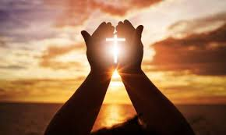
Η ΣΥΜΒΑΣΗ ΓΙΑ ΤΑ ΔΙΚΑΙΩΜΑΤΑ ΤΟΥ ΠΑΙΔΙΟΥ 3/3
Επίσης ορίζεται ότι η χρήση των δικαιωμάτων που κατοχυρώνονται στη Σύμβαση πρέπει να εξασφαλίζεται «ασχέτως διακρίσεως».
Στο Χριστιανισμό ισχύουν όλα τα δικαιώματα που έχει κατοχυρώσει η Σύμβαση, σε αντίθεση με άλλες θρησκείες.

Slide 72
2.ΚΥΡΙΩΣ ΜΕΡΟΣ
Δικαιώματα στον Χριστιανισμό
Ο Απόστολος Παύλος και η αναφορά του στα παιδιά
O Άγιος Στυλιανός προστάτης των παιδιών
Ο Χριστιανισμός και η αναφορά στους γονείς

Slide 73
2.1 ΤΑ ΔΙΚΑΙΩΜΑΤΑ ΤΟΥ ΠΑΙΔΙΟΥ ΣΤΟΝ ΧΡΙΣΤΙΑΝΙΣΜΟ 1/4:
Όλα τα παιδιά είναι ίσα και πρέπει να προστατεύονται από διακρίσεις λόγω φυλής, χρώματος, φύλου, γλώσσας, θρησκείας, καταγωγής, πεποιθήσεων, νομικής κατάστασης των ίδιων ή μελών της οικογένειάς τους.
Το συμφέρον του παιδιού πρέπει να λαμβάνεται υπόψη σε όλες τις αποφάσεις που το αφορούν.
Τα παιδιά πρέπει να μεγαλώνουν σε ένα
περιβάλλον που τους παρέχει τα αναγκαία
υλικά αγαθά (στέγη, ρούχα, τροφή).

Slide 74
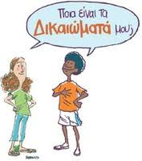
ΤΑ ΔΙΚΑΙΩΜΑΤΑ ΤΟΥ ΠΑΙΔΙΟΥ ΣΤΟΝ ΧΡΙΣΤΙΑΝΙΣΜΟ 2/4:
Όλα τα παιδιά, ανάλογα με την ηλικία και την ωριμότητά τους, έχουν δικαίωμα να εκφράζουν τη γνώμη και τις απόψεις τους σε θέματα που τα αφορούν.
Τα παιδιά έχουν δικαίωμα πρόσβασης στα μέσα
ενημέρωσης (εφημερίδες ,ραδιόφωνο ,τηλεόραση,
ηλεκτρονικά μέσα) αλλά πρέπει και να προστατεύονται
από τις αρνητικές επιδράσεις τους.

Slide 75
ΤΑ ΔΙΚΑΙΩΜΑΤΑ ΤΟΥ ΠΑΙΔΙΟΥ ΣΤΟΝ ΧΡΙΣΤΙΑΝΙΣΜΟ 3/4:
Τα παιδιά έχουν δικαίωμα στην ταυτότητα,
δηλαδή σε ένα όνομα, επώνυμο και ιθαγένεια.
Τα παιδιά έχουν δικαίωμα να εκφράζουν τις θρησκευτικές ή άλλες πεποιθήσεις τους.
Κανείς δεν μπορεί να επεμβαίνει αυθαίρετα
στην ιδιωτική ζωή των παιδιών, στην οικογένεια,
την κατοικία ή την αλληλογραφία τους, ούτε να
προσβάλλει την τιμή και την υπόληψή τους.

Slide 76
ΤΑ ΔΙΚΑΙΩΜΑΤΑ ΤΟΥ ΠΑΙΔΙΟΥ ΣΤΟΝ ΧΡΙΣΤΙΑΝΙΣΜΟ 4/4:
Τα παιδιά έχουν δικαίωμα προστασίας από κάθε μορφής κακομεταχείριση: βία, παραμέληση, κακοποίηση (σωματική, λεκτική, ψυχολογική, σεξουαλική) και εκμετάλλευση, μέσα και έξω από την οικογένεια.
Τα παιδιά έχουν δικαίωμα στην διασκέδαση και στο παιχνίδι.
Επίσης τα παιδιά έχουν δικαίωμα σε έναν δίκαιο, ανθρώπινο και ειρηνικό κόσμο.
Τέλος σύμφωνα με τον Χριστιανισμό τα παιδιά έχουν δικαίωμα στην αγάπη και στην ελευθερία

Slide 77
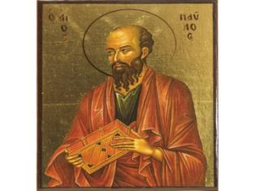
2.2 Ο ΑΠΟΣΤΟΛΟΣ ΠΑΥΛΟΣ ΚΑΙ Η ΑΝΑΦΟΡΑ ΤΟΥ ΣΤΑ ΠΑΙΔΙΑ
Ο Απόστολος Παύλος συμβουλεύει:
“Παιδιά, να υπακούτε στους γονείς σας, σύμφωνα με το θέλημα του Κυρίου αυτό άλλωστε είναι το σωστό. Κι εσείς, πατέρες, μη φέρεστε στα παιδιά σας έτσι που να τα εξοργίζετε, αλλά να τα ανατρέφετε δίνοντάς τους αγωγή και συμβουλές που εμπνέονται από την πίστη στον Κύριο. Με αρετή, λοιπόν, να πλουτίζετε τα παιδιά σας και όχι με αγαθά πρόσκαιρα. Μην τους αφήνετε πλούτη, αλλά παίδευση και αρετή. Έτσι δεν θα στηρίζονται στην κληρονομιά υλικών αγαθών, και θα επιδοθούν στη μόρφωση του νου και στην καλλιέργεια της ψυχής. Αυτός είναι ο καλύτερος τρόπος για την υπέρβαση της φτώχειας και όλων των προβλημάτων της ζωή”.

Slide 78
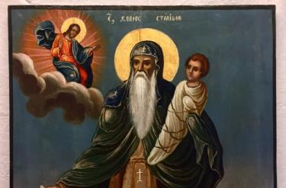
2.3 Ο ΑΓΙΟΣ ΣΤΥΛΙΑΝΟΣ ΠΡΟΣΤΑΤΗΣ ΤΩΝ ΠΑΙΔΙΩΝ 1/4
Ο Άγιος Στυλιανός γεννήθηκε στην Παφλαγονία της Μικράς Ασίας, μεταξύ του 400 και 500 μ.Χ. και έχει επικηρυχθεί ως προστάτης των παιδιών στη χριστιανική εκκλησία.
Γνώριζε ότι τα παιδιά έχουν αγγελικές ψυχές. Γι´ αυτό ήθελε να τα βοηθάει και να τα προστατεύει. Ο Θεός βράβευσε το ιερό του αυτό αίσθημα και του έδωσε την θαυματουργική δύναμη να θεραπεύει τα ασθενικά παιδιά.

Slide 79
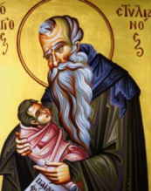
Ο ΑΓΙΟΣ ΣΤΥΛΙΑΝΟΣ ΠΡΟΣΤΑΤΗΣ ΤΩΝ ΠΑΙΔΙΩΝ 2/4
Πιο συγκεκριμένα, μητέρες από κοντινά και μακρινά μέρη, με φορτωμένα στους ώμους ανάπηρα και άρρωστα
παιδιά έτρεχαν κοντά στον Άγιο για να ζητήσουν την θεραπεία
των παιδιών τους. Ο Άγιος Στυλιανός γεμάτος καλοσύνη και
συμπόνια έπαιρνε τα άρρωστα νήπια στα χέρια του και
παρακαλούσε το Θεό να τα γιατρέψει. Έτσι, τα άρρωστα
παιδιά εύρισκαν την υγειά τους.

Slide 80
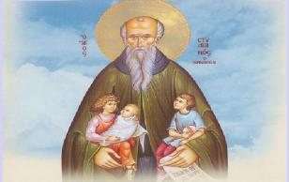
Ο ΑΓΙΟΣ ΣΤΥΛΙΑΝΟΣ ΠΡΟΣΤΑΤΗΣ ΤΩΝ ΠΑΙΔΙΩΝ 3/4
Αλλά δεν ήταν μόνο τα θαύματα της θεραπείας των παιδιών που δόξαζαν το όνομα του. Ο Άγιος απέκτησε φήμη ως θαυματουργού, διότι έκανε τους άτεκνους εύτεκνους με την προσευχή του. Με την προσευχή του Αγίου Στυλιανού πολλές στείρες τεκνοποιούσαν. Πολλοί πιστοί Χριστιανοί με την ευλογία του, αν και ήταν άτεκνοι πρωτύτερα ,απέκτησαν παιδιά γεμάτα υγεία.

Slide 81
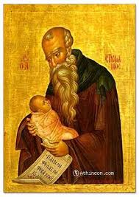
Ο ΑΓΙΟΣ ΣΤΥΛΙΑΝΟΣ ΠΡΟΣΤΑΤΗΣ ΤΩΝ ΠΑΙΔΙΩΝ 4/4
Πέθανε στην Παφλαγονία. Η ορθόδοξη εκκλησία τιμά τη μνήμη του στις 26 Νοεμβρίου. Μέχρι και σήμερα πολλά βρεφοκομεία και γηροκομεία είναι χτισμένα στο όνομα του για να έχουν την ευλογία του.
Πολλοί μάλιστα Χριστιανοί και μετά την κοίμηση του, επικαλούμενοι το όνομα του Αγίου και ζωγραφίζοντας σαν τάμα την εικόνα του, απέκτησαν παιδιά, αν και είχαν χάσει την ελπίδα πια να τεκνοποιήσουν.

Slide 82
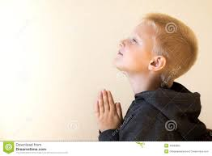
2.4 Ο ΧΡΙΣΤΙΑΝΙΣΜΟΣ ΚΑΙ Η ΑΝΑΦΟΡΑ ΤΟΥ ΣΤΟΥΣ ΓΟΝΕΙΣ 1/2
Η Βίβλος αναφέρεται σε λίγα κομμάτια στα δικαιώματα των παιδιών. Δίνει μεγαλύτερη έμφαση στους γονείς δίνοντάς τους συμβουλές για την ανατροφή των παιδιών τους σύμφωνα με τον Χριστιανισμό. Κάποιες από αυτές είναι οι παρακάτω:
Ο Θεός δημιούργησε την οικογένεια. Ο σχεδιασμός του ήταν για έναν άνδρα και μια γυναίκα να παντρευτούν για τη ζωή και να αναθρέψουν τα παιδιά να τον γνωρίσουν και να τον τιμήσουν
Οι γονείς δεν έχουν μόνο ευθύνη στα παιδιά τους, αλλά μια ανάθεση από τον Θεό για να μεταδώσουν τις αξίες και την αλήθειά τους στις ζωές τους

Slide 83
Ο ΧΡΙΣΤΙΑΝΙΣΜΟΣ ΚΑΙ Η ΑΝΑΦΟΡΑ ΤΟΥ ΣΤΟΥΣ ΓΟΝΕΙΣ 2/2
Σε ένα κομμάτι της Παλαιάς Διαθήκης λέγεται: "Πατέρες, μην προκαλείς θυσία στα παιδιά σου, αλλά τους φέρνεις στην πειθαρχία και διδασκαλία του Κυρίου." Υπάρχουν διάφοροι τρόποι με τους οποίους οι γονείς μπορούν να προκαλέσουν τα παιδιά τους σε οργή.
Για να τους «φέρνεις στην πειθαρχία και εντολή του Κυρίου» σημαίνει ότι οι γονείς θα πρέπει να εκπαιδεύσουν τα παιδιά τους με τον τρόπο που μας διδάσκει ο Θεός. Ως Πατέρας, ο Θεός είναι "αργός στο θυμό" , ασθενής, και συγχώρεση
Ο στόχος της καλής γονικής μέριμνας είναι να παράγει σοφά παιδιά που γνωρίζουν και τιμούν τον Θεό με τη ζωή τους
ΠΕΡΙΕΧΟΜΕΝΑ

Slide 84
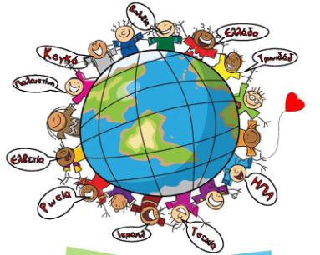
3.ΣΥΜΠΕΡΑΣΜΑ
Δεν μπορεί να αμφισβητηθεί λοιπόν ότι τα τελευταία χρόνια τα δικαιώματα των παιδιών, έγιναν περισσότερο αναγνωρίσιμα, περιλήφθηκαν στη διδακτέα ύλη των σχολείων, έγιναν αντικείμενο επιστημονικών μελετών, εκδηλώσεων, εκστρατειών ενημέρωσης και σεμιναρίων.
ΠΕΡΙΕΧΟΜΕΝΑ

Slide 85
4.ΔΙΚΤΥΟΓΡΑΦΙΑ
file:///C:/Users/user6/Downloads/Bible_and_Child_Rights_-_Viva.pdf
https://translate.google.com/translate?hl=el&sl=en&u=https://ourtimes.wordpress.com/2009/01/10/christians-usa-childrens-rights/&prev=search
https://www.echr.coe.int/Documents/Handbook_rights_child_ELL.pdf
http://thesis.ekt.gr/thesisBookReader/id/13499#page/58/mode/2up
http://ebooks.edu.gr/modules/document/file.php/DSGL-A120/%CE%94%CE%B9%CE%B4%CE%B1%CE%BA%CF%84%CE%B9%CE%BA%CF%8C%20%CE%A0%CE%B1%CE%BA%CE%AD%CF%84%CE%BF/%CE%92%CE%B9%CE%B2%CE%BB%CE%AF%CE%BF%20%CE%9C%CE%B1%CE%B8%CE%B7%CF%84%CE%AE/22-0228-02-v3_Politiki-Paideia_A-Lyk_BM.pdf
ΕΠΙΛΟΓΕΣ

Slide 86
ΤΑ ΔΙΚΑΙΩΜΑΤΑ ΤΟΥ ΠΑΙΔΙΟΥ ΣΕ ΆΛΛΕΣ ΘΡΗΣΚΕΙΕΣ
ΜΑΡΙΑ ΛΑΥΤΣΗ
ΣΟΦΙΑ ΚΟΝΔΥΛΗ
ΙΑΣΟΝΑΣ ΚΑΜΠΙΩΤΗΣ
ΚΩΣΤΑΣ ΛΙΓΑΤΟΣ
Σχολικό έτος 2018-2019
Καθηγητής: Κος Παπακωνσταντίνου

Slide 87
ΠΕΡΙΕΧΟΜΕΝΑ
1.ΔΙΚΑΙΩΜΑΤΑ ΤΟΥ ΠΑΙΔΙΟΥ
2.ΘΡΗΣΚΕΙΕΣ ΑΛΛΩΝ ΦΥΛΩΝ
3.ΑΦΡΙΚΑΝΙΚΗ ΘΡΗΣΚΕΙΑ
4.ΚΙΝΕΖΙΚΗ ΘΡΗΣΚΕΙΑ

Slide 88
1. ΤΑ ΔΙΚΑΙΩΜΑΤΑ ΤΟΥ ΠΑΙΔΙΟΥ
1.1.Περίληψη
Όλα τα παιδιά έχουν δικαιώματα που προβλέπονται από νομούς και διεθνείς συμβάσεις . Το σημαντικότερο κείμενο για τα δικαιώματα των παιδιών , είναι οι Διεθνής Σύμβαση για τα Δικαιώματα του Παιδιού του 1989 που την έχουν υπογράψει 191 χώρες και είναι νομός στην χώρα μας.
Η Σύμβαση για τα Δικαιώματα του Παιδιού αποτελείται από τρεις μεγάλες κατηγορίες δικαιωμάτων :
Προστασία ( από κάθε μορφής κακοποίηση , εκμετάλλευση , διάκριση , ρατσισμό κλπ )
Παροχές (δικαίωμα στην εκπαίδευση , την υγεία , την πρόνοια , την ψυχαγωγία κλπ )
Συμμέτοχη ( δικαίωμα στην έκφραση γνώμης , την πληροφόρηση , τον ελεύθερο χρόνο κλπ )

Slide 89
1.2.ΑΤΟΜΙΚΑ/ΠΑΙΔΙΟΥ ΔΙΚΑΙΩΜΑΤΑ Δικαίωμα στη ζωή Το δικαίωμα στη ζωή σημαίνει ότι κάθε παιδί πρέπει να είναι σε θέση να ζήσει τη ζωή του / της. Τα παιδιά έχουν το δικαίωμα να μην σκοτωθούν. Έχουν το δικαίωμα να επιβιώσουν και να μεγαλώσουν σε κατάλληλες συνθήκες. Δικαίωμα στην εκπαίδευση Το δικαίωμα στην εκπαίδευση επιτρέπει σε κάθε παιδί να λάβει οδηγίες, να απολαύσει μια κοινωνική ζωή και να οικοδομήσει το δικό του μέλλον. Το δικαίωμα αυτό είναι απαραίτητο για την οικονομική, κοινωνική και πολιτιστική ανάπτυξη. Δικαίωμα στην τροφή Το δικαίωμα στην τροφή είναι το δικαίωμα κάθε παιδιού να φάει. Είναι το δικαίωμα να μην πεθάνουν από την πείνα και να μην υποφέρουν από υποσιτισμό. Κάθε πέντε δευτερόλεπτα ένα παιδί πεθαίνει από πείνα κάπου στον κόσμο. Δικαίωμα στην υγεία Το δικαίωμα στην υγεία σημαίνει ότι τα παιδιά πρέπει να προστατεύονται από ασθένειες. Πρέπει να τους επιτρέπεται να μεγαλώνουν και να γίνονται υγιείς ενήλικες. Αυτό συμβάλλει στην ανάπτυξη μιας ενεργού κοινωνίας.

Slide 90
1.2.ΑΤΟΜΙΚΑ/ΠΑΙΔΙΟΥ ΔΙΚΑΙΩΜΑΤΑ Δικαίωμα στο νερό Το δικαίωμα στο νερό σημαίνει ότι τα παιδιά έχουν δικαίωμα σε ασφαλές πόσιμο νερό και κατάλληλες υγειονομικές συνθήκες. Το δικαίωμα στο νερό είναι απαραίτητο για την καλή υγεία, την επιβίωση και την ορθή ανάπτυξη. Δικαίωμα στην ταυτότητα Κάθε παιδί έχει το δικαίωμα να έχει επώνυμο, όνομα, εθνικότητα και να γνωρίζει ποιοι είναι οι συγγενείς του. Το δικαίωμα στην ταυτότητα σημαίνει επίσης ότι η ύπαρξη και τα δικαιώματα κάθε παιδιού πρέπει να αναγνωρίζονται επίσημα. Δικαίωμα στην Ελευθερία Το δικαίωμα στην ελευθερία είναι το δικαίωμα του παιδιού να εκφράζει τον εαυτό του, να έχει απόψεις, να έχει πρόσβαση σε πληροφορίες και να συμμετέχει σε αποφάσεις που επηρεάζουν τη ζωή του. Τα παιδιά έχουν επίσης το δικαίωμα στη θρησκευτική ελευθερία. Δικαίωμα Προστασίας Το δικαίωμα στην προστασία είναι το δικαίωμα να ζείτε σε ένα ασφαλές και προστατευτικό περιβάλλον που διατηρεί την ευημερία του παιδιού. Κάθε παιδί έχει το δικαίωμα να προστατεύεται από κάθε μορφή κακομεταχείρισης, διάκρισης και εκμετάλλευσης.

Slide 91
2.ΘΡΗΣΚΕΙΕΣ ΑΛΛΩΝ ΦΥΛΩΝ
Τον 20ο και τον 21ο αιώνα δημιουργήθηκαν πολλές νέες θρησκείες, οι οποίες διαφοροποιούνται σημαντικά από τις παλαιότερες θρησκείες . Τα νέα αυτά θρησκευτικά ρεύματα είναι μεταμοντέρνες εκφράσεις θρησκευτικότητας και βασίζονται :
σε εναλλακτικές μορφές πνευματικότητας που επικεντρώνονται στον εαυτό, τη φύση, την αναζήτηση
στην ατομικότητα και στη υποκειμενική εμπειρία
Έχοντας πάρει τη θέση της κοινότητας και της απόλυτης αλήθειας. Κάποιες από αυτές έχουν μικρή διάρκεια και επιρροή, ενώ άλλες βρίσκουν ενθουσιώδεις οπαδούς και εξαπλώνονται δυναμικά ακόμα και μέσα σε παραδοσιακές κοινωνίες.

Slide 92
3.ΑΦΡΙΚΑΝΙΚΗ ΘΡΗΣΚΕΙΑ
3.1.ΑΝΤΙΛΗΨΕΙΣ ΤΗΣ ΑΦΡΙΚΑΝΙΚΗΣ ΘΡΗΣΚΕΙΑΣ
Η αφρική είναι ίσως η πιο "θρησκευόμενη" ήπειρος στον κόσμο, με το 80% να δηλώνει ότι πιστεύει στο Θεό. Υπήρξε θρησκευτικός διαχωρισμός ανάμεσα σε αυτούς που εγκρίνουν το αλκοόλ, το οποίο απαγορεύει το Ισλάμ.
Περίπου το 40% των Αφρικανών πιστεύουν στη μαγεία και ένα παρόμοιο ποσοστό επισκέπτεται τους παραδοσιακούς θεραπευτές για να θεραπευτούν από κάποια ασθένεια.
Στις αντιλήψεις για τα διαζύγια εμφανίστηκε μεγάλο χάσμα στις θρησκείες της Νιγηρίας. Τα τελευταία χρόνια, οι Ισλαμιστές έχουν θεσπίσει αυστηρές ποινές όπως το να κόβουν τα χέρια των κλεφτών.
Το Βουντού που είναι μία μορφή αφροαμερικανικής μαγικής λατρείας . Οι οπαδοί του πιστεύουν σε μία υπέρτατη θεότητα το Αγαθό πνεύμα και σε διάφορες άλλες κατώτερες θεότητες. Οι λάτρεις τους πιστεύουν ότι πρέπει να δείχνουν πιστότητα και αφοσίωση στους θεούς τους , σε μέγιστο βαθμό.

Slide 93
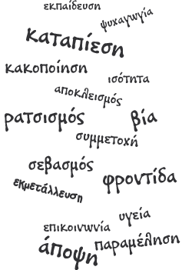
3.2.ΕΣΤΙΑΣΗ ΣΤΑ ΔΙΚΑΙΩΜΑΤΑ ΤΩΝ ΠΑΙΔΙΩΝ ΣΤΗΝ ΑΦΡΙΚΗ
Τα παιδιά στην Αφρική πλήττονται από:
1. Πολλές διαφορετικές μορφές κακοποίησης , μεταξύ των οποίων :
η οικονομική και σεξουαλική εκμετάλλευση,
η διάκριση λόγω φύλου στην εκπαίδευση
η πρόσβαση στην υγεία
η συμμετοχή τους σε ένοπλες συγκρούσεις
2. Άλλους παράγοντες που είναι:
η μετανάστευση,
ο νωρίς γάμος
οι διαφορές μεταξύ αστικών και αγροτικών περιοχών
τα νοικοκυριά με παιδιά με παιδιά
τα παιδιά του δρόμου
η φτώχεια
Αναγνωρίζει επίσης ότι τα παιδιά έχουν δικαίωμα
στην ελευθερία της έκφρασης,
του συνεταιρίζεσθαι,
της ειρηνικής συναθροίσεως,
της σκέψης,
της θρησκείας
της συνείδησης

Slide 94
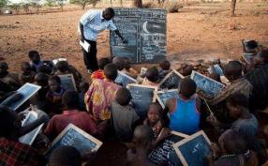
3.3.ΣΥΜΒΑΣΗ ΓΙΑ ΤΑ ΔΙΚΑΙΩΜΑΤΑ ΤΟΥ ΠΑΙΔΙΟΥ ΣΤΙΣ ΑΦΡΙΚΑΝΙΚΕΣ ΘΡΗΣΚΕΙΕΣ
Υπογραμμίζει την ανάγκη να συμπεριληφθούν αφρικανικές πολιτιστικές αξίες και εμπειρίες κατά την αντιμετώπιση των δικαιωμάτων του παιδιού, όπως:
• Η αμφισβήτηση των παραδοσιακών αφρικανικών απόψεων που συχνά έρχονται σε σύγκρουση με τα δικαιώματα των παιδιών, όπως ο γάμος των παιδιών, τα γονικά δικαιώματα και οι υποχρεώσεις προς τα παιδιά τους.
• Να δηλώσει ρητά ότι ο Χάρτης των Παιδιών είναι υψηλότερος από κάθε παραγγελία, παράδοση, πολιτιστική ή θρησκευτική πρακτική που δεν ανταποκρίνεται στα δικαιώματα, τα καθήκοντα και τις υποχρεώσεις του Χάρτη.
• Πλήρης απαγόρευση της πρόσληψης παιδιών (δηλαδή κάτω των 18 ετών) σε ένοπλες συγκρούσεις και ασχολείται με τη στρατολόγηση παιδιών στις ένοπλες δυνάμεις.
• Απαγόρευση γάμων ή δεσποινίδων που αφορούν παιδιά.
• Απαγόρευση της χρήσης παιδιών ως ζητιάνων.
• Παροχή στα κορίτσια του δικαιώματος επιστροφής στο σχολείο μετά την εγκυμοσύνη.

Slide 95
3.3.ΣΥΜΒΑΣΗ ΓΙΑ ΤΑ ΔΙΚΑΙΩΜΑΤΑ ΤΟΥ ΠΑΙΔΙΟΥ ΣΤΙΣ ΑΦΡΙΚΑΝΙΚΕΣ ΘΡΗΣΚΕΙΕΣ
Προώθηση της θετικής δράσης για την εκπαίδευση των κοριτσιών .
• Αντιμετώπιση συγκεκριμένων αφρικανικών ζητημάτων που αφορούν τα παιδιά
• Προστασία των εσωτερικά εκτοπισμένων και προσφύγων παιδιών.
• Προστασία φυλακισμένων μητέρων και μητέρων βρεφών και μικρών παιδιών.
• Παροχή ενός τρόπου για τα ίδια τα παιδιά να υποβάλουν αναφορά στην επιτροπή εμπειρογνωμόνων του Χάρτη των παιδιών σχετικά με παραβιάσεις των δικαιωμάτων τους.
• Συμπεριλαμβανομένης της ειδικής αναφοράς στη φροντίδα του παιδιού από τις εκτεταμένες οικογένειες.
• Ενθάρρυνση του κράτους να παρέχει στήριξη στους γονείς "σε περιόδους ανάγκης".
• Προστασία των παιδιών με αναπηρία.

Slide 96
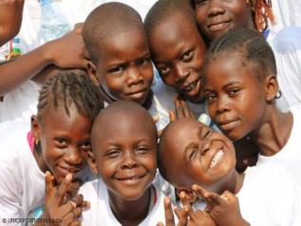
Οι θεμελιώδεις αρχές που διέπουν την εφαρμογή αυτών των δικαιωμάτων περιλαμβάνουν:
• Μη διακριτική μεταχείριση.
• Το καλύτερο συμφέρον του παιδιού .
• Η ζωή, η επιβίωση και η ανάπτυξη του παιδιού.
• Συμμετοχή των παιδιών.
• Παροχή των ευθυνών που έχει κάθε παιδί σε σχέση με την κοινωνία, το κράτος και τη διεθνή κοινότητα

Slide 97
3.4.ΠΑΡΑΒΙΑΣΗ ΤΩΝ ΔΙΚΑΙΩΜΑΤΩΝ ΤΟΥΣ
Γυναικεία περιτομή και ακρωτηριασμός των γενετικών οργάνων
Η γυναικεία περιτομή είναι ο ακρωτηριασμός των γεννητικών οργάνων των κοριτσιών, κατά τη διάρκεια της παιδικής ηλικίας, που συνήθως γίνεται σε ανθυγιεινές συνθήκες. Κυρίως στην Αφρική, η πλειονότητα των πληθυσμών που ασκούν γυναικεία περιτομή είναι μουσουλμάνοι. Ωστόσο, καμία θρησκεία δεν αναφέρει ή υποστηρίζει αυτό το έθιμο.
Συνέπειες:
Οι συνέπειες της γυναικείας περιτομής είναι δραματικές. Τα νεαρά κορίτσια μπορούν να πεθάνουν από αιμορραγίες και λοιμώξεις, να μολυνθούν από τον ιό HIV / AIDS και να υποφέρουν από έντονο σωματικό και ψυχολογικό πόνο καθώς με αυτή τη πράξη παραβιάζετε το δικαίωμα τους κυρίως στην υγεία.

Slide 98
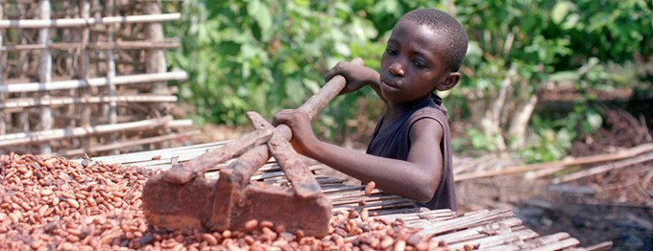
Παιδική εργασία σε Αφρικάνικες θρησκείες
Οι παιδικοί εργαζόμενοι στην υποσαχαρια Αφρική αντιπροσωπεύουν περίπου 80 εκατομμύρια παιδιά ή 4 στα 10 παιδιά ηλικίας κάτω των 14 ετών που είναι το υψηλότερο ποσοστό παιδικής εργασίας στον κόσμο.
το παιδί από όλες τις μορφές εργασιακής εκμετάλλευσης , που είναι επικίνδυνες,
παρεμποδίζουν την εκπαίδευση του παιδιού
θέτουν σε κίνδυνο την υγεία του ή τις σωματική, κοινωνική, ψυχική, πνευματική και ηθική ανάπτυξη του.

Slide 99
4.ΚΙΝΕΖΙΚΗ ΘΡΗΣΚΕΙΑ
4.1.ΛΙΓΑ ΛΟΓΙΑ ΓΙΑ ΤΙΣ ΚΙΝΕΖΙΚΕΣ ΘΡΗΣΚΕΙΕΣ
Κινεζική θρησκεία, είναι η παραδοσιακή θρησκεία του κινεζικού λαού. Επικρατεί στην Κίνα και την Ταϊουάν, αλλά και στη μεγάλη κινέζικη διασπορά των νησιών της νοτιοανατολικής Ασίας, της Αμερικής και άλλων χωρών. Στην Κίνα έχει ασκηθεί παράλληλα ο Βουδισμός, ο Κομφουκιανισμός, και ο Ταοϊσμός από τους κινεζικούς λαούς σε όλο τον κόσμο για χιλιάδες έτη.

Slide 100
4.2.ΑΝΤΙΛΗΨΕΙΣ ΤΗΣ ΚΙΝΕΖΙΚΗΣ ΘΡΗΣΚΕΙΑΣ
Λατρεία, μύθοι, φεστιβάλ και διάφορες αφοσιώσεις που συνδέονται με τους διαφορετικούς λαϊκούς Θεούς και τις θεές αποτελούν ένα σημαντικό μέρος του Κινέζικου πολιτισμού ακόμα και σήμερα. Η λατρεία των δευτεροβάθμιων Θεών δεν συγκρούεται με την επιλεγμένη θρησκεία ενός ατόμου, αλλά γίνεται αποδεκτός ως συμπληρωματική προσθήκη στο βουδισμό, Κομφουκιανισμό ή Ταοϊσμό. Από πολλές απόψεις, οι Θεοί της κινεζικής λαϊκής θρησκείας είναι αντίστοιχα της ανθρωπότητας. Η περιοχή τους, ή ουρανός, είναι μια εικόνα καθρεφτών της γης. Οι Θεοί έχουν τις κοινωνικές ιεραρχίες: Αυτοκράτορας νεφριτών είναι το αντίστοιχο του γήινου αυτοκράτορα, και τα θέματά του οι μικρότεροι Θεοί.

Slide 101
4.3.ΕΣΤΙΑΣΗ ΣΤΑ ΔΙΚΑΙΩΜΑΤΑ ΤΩΝ ΠΑΙΔΙΩΝ ΣΤΗΝ ΚΙΝΕΖΙΚΕΣ ΘΡΗΣΚΕΙΕΣ
Δικαιώματα στην υγεία
Στη Κίνα υπάρχουν μεγάλες ανισότητες μεταξύ των διαφόρων περιοχών και των κινεζικών εθνοτικών ομάδων στον τομέα της υγείας. Διαπιστώθηκε ότι τα παιδιά από αγροτικές και φτωχές περιοχές, καθώς και από παιδιά από εθνοτικές μειονότητες, έχουν σπάνια πρόσβαση σε γιατρό για θεραπεία.
Δικαιώματα στην εκπαίδευση
Ο δηλωμένος στόχος της Κίνας είναι η παροχή εννέα ετών υποχρεωτικής εκπαίδευσης για κάθε παιδί.
Οι κινεζικές μέθοδοι διδασκαλίας εξακολουθούν να είναι πολύ παραδοσιακές, γεγονός που δεν ενθαρρύνει την ενεργό συμμετοχή των φοιτητών. Πρέπει να σημειωθεί ότι σχεδόν τα δύο τρίτα των παιδιών που δεν φοιτούν στο σχολείο στην Κίνα είναι κορίτσια. Μια άλλη κατηγορία παιδιών που πλήττονται από διακρίσεις στο σχολείο είναι τα παιδιά με αναπηρίες.
Ελευθερία λόγου
Η ελευθερία λόγου είναι εγγυημένη, στην πραγματικότητα αυτή η ελευθερία παραμένει περιορισμένη: οι υπερασπιστές των ανθρωπίνων δικαιωμάτων συχνά φυλακίζονται και έχουν πολύ αυστηρή πολιτική της λογοκρισίας, ειδικά στο Διαδίκτυο.
Αυτοί οι περιορισμοί εμποδίζουν τα κινέζικα παιδιά να ασκήσουν το δικαίωμά τους στην ενημέρωση και στην ελευθερία έκφρασης.

Slide 102
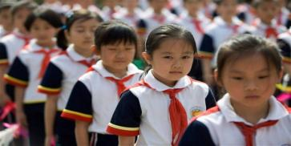
4.3. ΕΣΤΙΑΣΗ ΣΤΑ ΔΙΚΑΙΩΜΑΤΑ ΤΟΥ ΠΑΙΔΙΟΥ ΣΤΙΣ ΚΙΝΕΖΙΚΕΣ ΘΡΗΣΚΙΕΣ
Αλλά πάνω απ 'όλα, τα θιβετιανά παιδιά υποφέρουν από παραβιάσεις της ελευθερίας τους . Οι κινεζικές αρχές προσπαθούν να ελέγξουν τη Θιβετιανή βουδιστική θρησκεία
Ένα άλλο πρόβλημα είναι η ηλικία που μερικά παιδιά τοποθετούνται στο μοναστήρι. Στο Θιβέτ υπάρχουν νεαροί μοναχοί ηλικίας μόλις 5 ετών. Υπάρχουν πολλοί λόγοι που οδηγούν τις οικογένειες να αφήσουν τα παιδιά τους τόσο νωρίς (φτώχεια, ιστορικοί λόγοι κ.λπ.) αλλά είναι βέβαιο ότι το δικαίωμα των παιδιών να επιλέξουν αυτή τη ζωή ή να μιλήσουν για αυτή την επιλογή αγνοείται σε μεγάλο βαθμό.
Επιπλέον, οι νεαροί μοναχοί συλληφθούν συχνά για αντιπολίτευση στην κυβέρνηση: οι ΜΚΟ αναφέρουν ότι ορισμένοι από αυτούς βασανίζονται ακόμη.
Η κατάσταση παραμένει πολύ έντονη στο Θιβέτ όσον αφορά τα ανθρώπινα δικαιώματα. Οι ΜΚΟ αγωνίζονται να παράσχουν βοήθεια επειδή οι κινεζικές αρχές είναι πολύ απρόθυμες.

Slide 103
4.5.ΣΥΜΒΑΣΗ ΓΙΑ ΤΑ ΔΙΚΑΙΩΜΑΤΑ ΤΟΥ ΠΑΙΔΙΟΥ ΣΕ ΚΙΝΕΖΙΚΕΣ ΘΡΗΣΚΕΙΕΣ
Η πιο σύνηθες θρησκείες που διαδίδονται σε Κινά , Ιαπωνία , Κορέα , Βιετνάμ είναι οι εξής:
ΚΟΥΜΦΟΥΚΙΑΝΙΣΜΟΣ
Ο Κομφουκιανισμός εμφανίζεται για πρώτη φορά στην Κίνα 6^{ου} - 5^{ου} αιώνα π.Χ. Όλα ξεκινούν από τον Κομφούκιο, έναν Κινέζο κοινωνικό στοχαστή. Η νέα αυτή θρησκεία υποδεικνύει την αρμονία ,τη σωστή λειτουργία της ανθρώπινης κοινωνίας και διδάσκει πως οι άνθρωποι ατομικά και η συμπεριφορά τους, μπορούν να λειτουργήσουν μια αντίστοιχη κοινωνία. Ο Κομφουκιανισμός έγινε τον 2ο αι. π.Χ. το επίσημο δόγμα της διοίκησης της Κίνας. Δόθηκε, επομένως, ιδιαίτερη έμφαση στον τομέα της εκπαίδευσης και της μόρφωσης.

Slide 104
Δικαιώματα των παιδιών στον Κομφουκιανισμό
Έχουν δικαιώματα , στην κατοχή ρολών μέσα στην κοινωνία.
Να έχουν μη αμελητέα κοινωνική θέση.
Δικαίωμα στην πίστη.
Δικαίωμα στην προαγωγή , τίμηση των όσων πράττουν.
Δικαίωμα στον σεβασμό από το μέρος των μεγαλυτέρων και της κοινωνίας προς αυτά.
Έχουν δικαίωμα στην εκπαίδευση

Slide 105
ΤΑΟΙΣΜΟΣ
Ο Ταοϊσμός είναι μια κινεζική φιλοσοφία που αποδίδεται στο Λάος Τζου (περίπου 500 π.Χ.), η οποία συνέβαλε στη λαϊκή θρησκεία των ανθρώπων κυρίως στις αγροτικές περιοχές της Κίνας και έγινε η επίσημη θρησκεία της χώρας υπό τη Δυναστεία των Τανγκ . Καθώς , είναι επομένως τόσο φιλοσοφία όσο και θρησκεία. Τονίζει ότι κάνει αυτό που είναι φυσικό και "πηγαίνει με τη ροή" σύμφωνα με το Tao (ή Dao), μια κοσμική δύναμη η οποία ρέει μέσα από όλα τα πράγματα και τα δεσμεύει και τα απελευθερώνει.

Slide 106
Δικαιώματα των παιδιών στο Ταοϊσμό
να ζουν τη ζωή τους όπως θέλουν όμως σε αλληλεπίδραση με την κοινότητα-οικογένεια, τη θρησκευτική ομάδα, το μοναστήρι, το κράτος και το σύμπαν.
να έχουν την ηθική και τη δημιουργία κοινότητας ως κεντρικές αρχές
να έχουν δικαίωμα στη διαμόρφωση του χαρακτήρα τους έτσι ώστε να γίνουν καλοί άνθρωποι που ζουν σε αρμονία με όλα τα πράγματα και τους ανθρώπους.
να παρεμβαίνουν στα γεγονότα της ζωής έχοντας αυτό ως ηθικό καθήκον για να το πράξουν.
να έχουν προσωπικές αξίες
να ζουν με απόσπαση και ηρεμία, ξεκουράζοντας στη μη δράση και χαμογελώντας στις αντιξοότητες του κόσμου.
έχουν δικαίωμα στην εκπαίδευση
έχουν δικαίωμα στην αλλαγή και εξέλιξη του εαυτό τους με σκοπό να γίνουν παράδειγμα καλής ζωής σε άλλους.

Slide 107
LINKS
http://www.scientologyreligion.gr/religious-freedom/proclamation-on-religion-human-rights.html?_link=footer
http://www.imglyfadas.gr/portal/gr/details.asp?cdPro=%7B34CFE1B5-B16C-4DCB-89F4-6B3BACAC6DFB%7D
https://en.wikipedia.org/wiki/African_Charter_on_the_Rights_and_Welfare_of_the_Child#Focus_on_Children's_Right_in_Africa
http://www.consciencelaws.org/background/procedures/abortion019.aspx
https://www.humanium.org/en/china/
https://www.theschoolrun.com/homework-help/confucianism
http://www.bbc.co.uk/religion/religions/taoism/taoethics/ethics_1.shtml
Βιβλία θρησκειών
https://study.com/academy/lesson/taoism-lesson-for-kids-facts-beliefs.html
Γνώσεις θεολόγων
https://www.slideshare.net/hellenicSoul/ss-28462428 ΕΠΙΛΟΓΕΣ

